Slide 1





หน่วยการเรียนรู้ที่
8
เกจวัดกระบอกสูบ
(Cylinder Gauge)

Slide 2

สาระการเรียนรู้
1.
ส่วนประกอบของเกจวัดกระบอกสูบ
2.
วิธีใช้เกจวัดกระบอกสูบ
3.
การวัดชิ้นงาน
4.
การบำรุงรักษาเกจวัดกระบอกสูบ

Slide 3


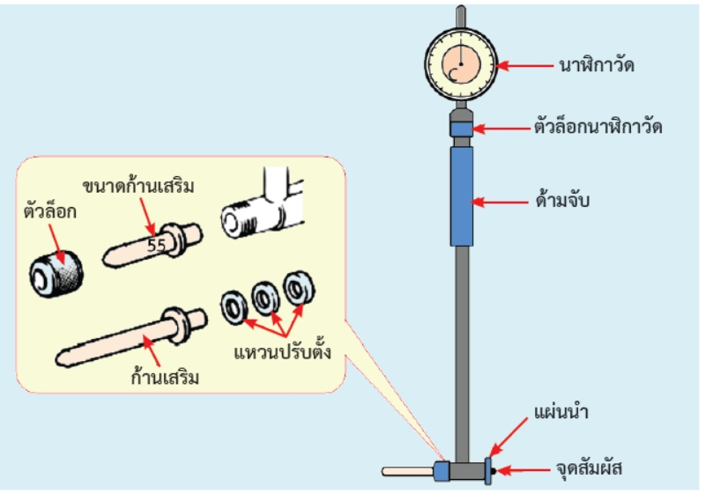
1. ส่วนประกอบของ
เกจวัดกระบอกสูบ
ส่วนประกอบของเกจวัดกระบอกสูบ

Slide 4
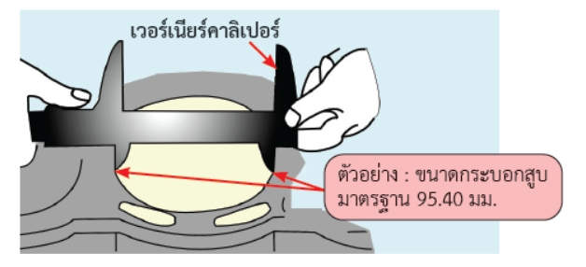
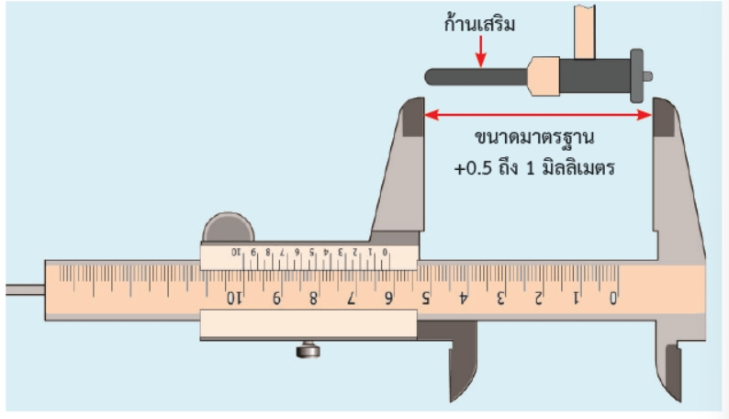
2. วิธีใช้เกจวัดกระบอกสูบ
1.
เตรียมความพร้อมเครื่องมือ
ใช้เวอร์เนียร์คาลิเปอร์ตรวจสอบขนาดของเส้นผ่านศูนย์กลางของกระบอกสูบ เพื่อหาขนาดมาตรฐาน ดังรูป
เลือกก้านเสริมและใช้แหวนปรับตั้งเพื่อให้มีความยาวมากกว่าขนาดมาตรฐานที่ตรวจสอบไว้ประมาณ 0.5-1.0 มิลลิเมตร (ก้านเสริมมีขนาดคงที่) เช่น ใช้เวอร์เนียร์คาลิเปอร์ตรวจสอบขนาดของกระบอกสูบได้เท่ากับ 95.40 มิลลิเมตร ดังนั้น เลือกใช้ก้านเสริมขนาด 95 มิลลิเมตร และใช้แหวนปรับตั้งขนาด 0.5 มิลลิเมตร เมื่อรวมกันก็จะมีขนาดยาวเท่ากับ 95.50 มิลลิเมตร ดังรูป

Slide 5
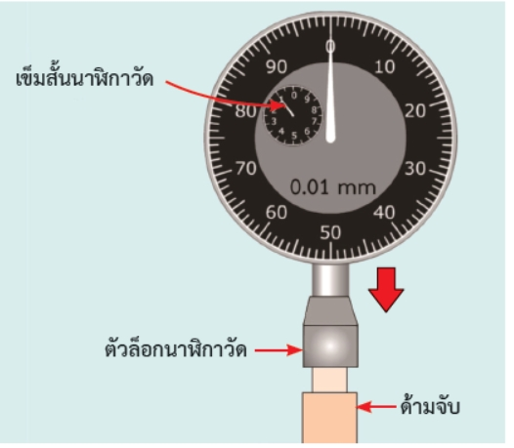
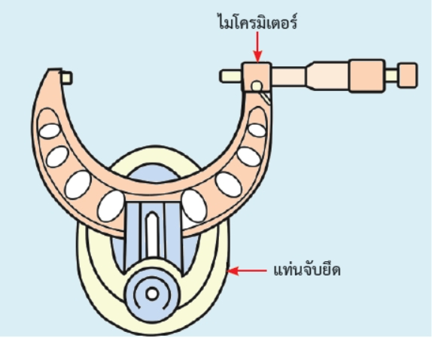
2.
ปรับความเที่ยงตรงของเกจวัดกระบอกสูบ
ติดตั้งนาฬิกาวัดเข้ากับด้ามจับ ดันนาฬิกาวัดเข้ากับด้ามจับเบา ๆ และกดให้เข็มสั้นเคลื่อนที่ไปประมาณ 1-2 มิลลิเมตร ดังรูป
เลือกขนาดของไมโครมิเตอร์วัดนอกให้อยู่ในช่วงของขนาดที่ตรวจสอบไว้ในขั้นตอนที่ 1
ติดตั้งไมโครมิเตอร์วัดนอกเข้ากับแท่นยึด ถ้าไม่มีให้ใช้ปากกาจับชิ้นงาน และใช้ผ้ารองที่ปากของปากกา

Slide 6
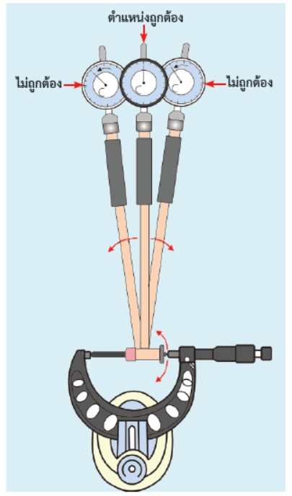
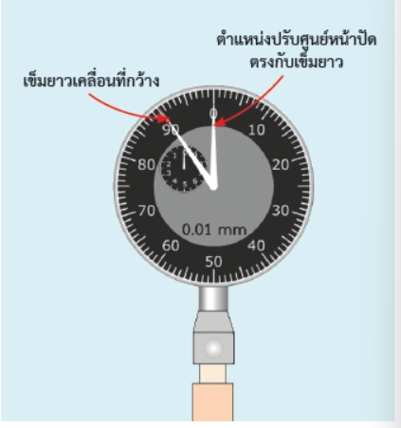
ปรับตั้งค่าไมโครมิเตอร์วัดนอกให้ได้เท่ากับขนาดของชิ้นงานรวมกับขนาดของแหวนปรับตั้ง จากนั้นล็อกแกนวัดของไมโครมิเตอร์วัดนอก
นำชุดหัววัดของเกจวัดกระบอกสูบเข้าเทียบค่ากับไมโครมิเตอร์วัดนอกที่ปรับขนาดไว้โดยที่แกนวัดของเกจวัดกระบอกสูบต้องอยู่ในตำแหน่งกึ่งกลางเป็นแนวเดียวกันกับแกนของไมโครมิเตอร์ จากนั้นโยกเกจวัดกระบอกสูบ ให้สังเกตการเคลื่อนที่เข็มยาวของนาฬิกาวัด เมื่อค่าเพิ่มขึ้นให้หยุดการโยกและโยกกลับ หาตำแหน่งเข็มแคบที่สุด เมื่อได้ตำแหน่งแล้วหมุนหน้าปัดนาฬิกาวัดให้ขีดศูนย์ตรงกับเข็มยาว แหน่งนี้ คือ ขนาดของชิ้นงานรวมกับแหวนปรับตั้ง

Slide 7
3. การวัดชิ้นงาน
1.
ทำความสะอาดชิ้นงาน
2.
นำชุดหัววัดใส่ในชิ้นงานที่ต้องการวัด โดยเอียงด้านแผ่นนำซึ่งยุบตัวได้เข้าไปก่อน
3.
โยกด้ามจับเกจวัดกระบอกสูบ ซ้ายและขวา (ก้านเสริมตั้งฉากกับพื้นผิวที่ทำการวัด)
4.
อ่านค่านาฬิกาวัดในขณะทำการวัด ให้สังเกตการเคลื่อนที่เข็มยาวของนาฬิกาวัดออกจากขีดศูนย์
ถ้าเข็มยาวเคลื่อนที่จากขีดศูนย์ทวนเข็มนาฬิกา นำค่าที่อ่านได้มารวมกับค่าที่ตั้งไว้
ถ้าเข็มยาวเคลื่อนที่จากขีดศูนย์ตามเข็มนาฬิกา นำค่าที่อ่านได้มาลบกับค่าที่ตั้งไว้

Slide 8
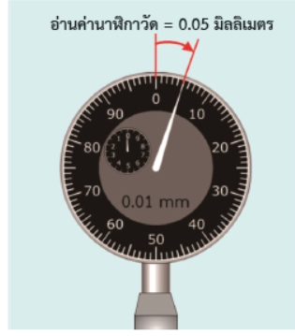

ตัวอย่าง
จากรูป สมมุติตั้งค่าอ้างอิงไว้ที่เลขศูนย์ คือ 95.50 มิลลิเมตร เข็มยาวเคลื่อนที่จากขีดศูนย์ไปทางขวามือหรือตามเข็มนาฬิกา ชี้ขีดที่ 5 มีค่าเท่ากับ 0.05 มิลลิเมตร ให้นำค่าที่อ่านได้มาลบกับค่าที่ตั้งไว้
ดังนั้น ค่าที่อ่านได้จะเท่ากับ
= 95.50 - 0.05
= 95.45 มิลลิเมตร

Slide 9
4. การบำรุงรักษา
เกจวัดกระบอกสูบ
1.
เก็บเครื่องมือวัดแยกออกจากเครื่องมืออื่น ๆ
2.
อย่านำเครื่องมือวัดไปใกล้ที่ร้อนจัด เย็นจัด
3.
อย่าทำเครื่องมือวัดหล่นพื้น
4.
ทำความสะอาดและหล่อลื่นทุกครั้งหลังการใช้งาน

